Slide 1


MANAŽERSKÉ DOVEDNOSTI PREZENTACE

Slide 2
O ČEM TO BUDE?
Prezentace jako manažerská dovednost.
Jak postupovat při tvorbě prezentace?
Co by měla obsahovat? Na co se zaměřit?
Průběh prezentace.
Další tipy.

Slide 3
PREZENTACE
Různé podoby, všude na světě.
Smysl: sdělení, vysvětlení, obhájení názoru, přesvědčení druhého.
Lepší prezentace → úspěšnější a kvalitnější předání informací → rychlejší dosažení cíle.
Důležitá dovednost i pro vysokoškoláky.

Slide 4
PŘÍPRAVA A PROVEDENÍ PREZENTACE
Cíl
Příprava
Struktura
Poznámky a psaný text
5) Jazyk
6) Vizuální pomůcky
7) Prezentace
8) Psychologie

Slide 5

1) CÍL
Základ! Jako první.
Konkrétní.
Čeho chceme docílit, k čemu má sloužit?
Co je smyslem prezentace?

Slide 6
2) PŘÍPRAVA
Průzkum – znalost posluchačů, našeho produktu/služby, společné historie, faktů, …
Rozhodování o tom, co říci – klíčové body, argumenty.

Slide 7

3) STRUKTURA
A) Úvod – první dojem nejsilnější, obyčejnost, přátelskost, sebedůvěra.
B) Situace – znalost současné situace a důvody vedoucí k ní.
C) Problém – změny ANO/NE → Proč?

Slide 8
3) STRUKTURA
D) Možnosti – objektivnost, fakta (ceny, statistiky), přímé výhody → posluchači by se měli sami rozhodnout.
- Předvést produkt (služby), popsat, porovnat ceny, důkazy, podpůrné údaje, …
E) Návrh – naše doporučení (důvody), neočerňovat ostatní.
F) Shrnutí – určujícím je cíl – důležitá fakta, doporučení, návrhy dalšího kroku, poděkování.

Slide 9

4) POZNÁMKY A PSANÝ TEXT
Důkaz naší přípravy.
Hledání správných slov k dosažení cíle.
Možnosti:
Sepsat celou prezentaci → redukce do poznámek.
Poznámky + rozvedení důležitých bodů.
Minimálně sepsat zahajovací a závěrečnou část.

Slide 10
5) JAZYK
Jasné, krátké a jednoduché věty.
Mluvit jazykem posluchačů.
Dávat konkrétní příklady.
Metafory.
Analogie.
Řečnické otázky.

Slide 11
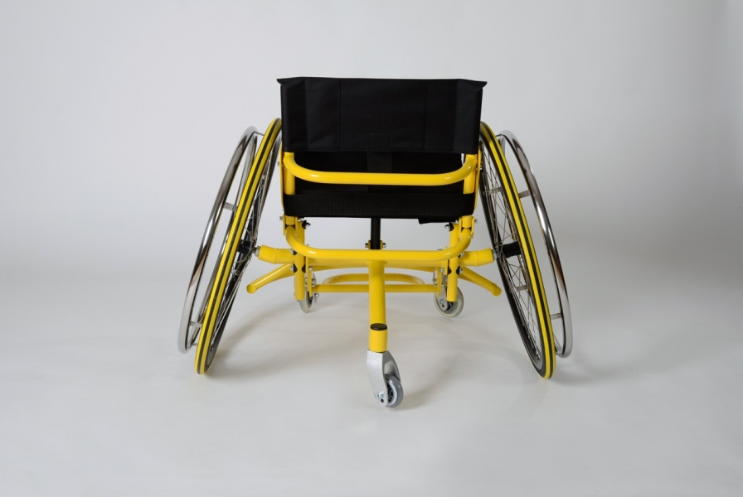
6) VIZUÁLNÍ POMŮCKY
Silnější než jen slovo x riziko špatného výběru.
Není podmínkou dobré prezentace.
Prostředek k podpoře argumentů.
Rekvizity, předvedení produktu, reklamní prospekty, grafy, obrázky, …

Slide 12
7) PREZENTACE
Provedení – NE formální, vážný tón, mumlání, drmolení, opakování se, nedostatečný oční kontakt, …
Zkouška – odhalení slabých míst, čas, technika, zklidnění, …
Otázky – dle pracovního zařazení posluchačů, pomoc kolegy (jiný úhel pohledu), …
- Různé typy otázek: skrytá námitka, zkušební, obranná, …

Slide 13
7) PREZENTACE
D) Nervozita – strach ze selhání – lék?
Důkladný nácvik + očekávání a příprava na pohromy + jídlo + relaxační cvičení.
E) Kontrolní seznamy problematických záležitostí – vyrušování, uspořádání místnosti, výbava, vzhled, kontrola na poslední chvíli (poznámky, přístroje, …).

Slide 14

8) PSYCHOLOGIE
Přesvědčování lidí.
Potřebují cítit, že chápeme jejich situaci.
Ukázat posluchačům, že jsme na jejich straně (mluvit z jejich úhlu pohledu, být objektivní) → převést je na naší stranu (férovost, nezavrhovat ostatní možnosti, poskytnout záminku ke změně názoru, s možností, které dáváme přednost přijít až na konec).

Slide 15
DALŠÍ TIPY NA ZÁVĚR
Nacvičit prvotřídní začátek a závěr.
Pokud jste velký stresař, naučte se úvod zpaměti + poznámky si sepište na několik menších papírů, sepněte svorkou a mějte je při sobě.
Vyzkoušejte prezentaci před zrcadlem a nahrajte se.
Nechte se zkontrolovat od známého, který k vám bude upřímný, ale ne přehnaně kritický.
Zkuste si prezentaci na místě, kde se bude konat.
Vypsat si celou prezentaci → jistota, sebedůvěra x neučit se zpaměti → vytvořit poznámky.

Slide 16
ZDROJE
https://www.investujeme.cz/wp-content/uploads/2017/02/prezentace-750x500.jpg
https://activerain.com/image_store/uploads/3/9/4/6/9/ar135346042196493.jpg
https://coe.biz.pl/wp-content/uploads/2014/12/CoE_Mission.png
http://www.jiner.cz/uc/produkty/8/9368273b96.jpg
https://mtbs.cz/media/2010/11/01/sportovni-psychologie-mtbs.jpg
http://files.ccdr4.webnode.cz/200000032-b5c58b7b8e/FotkyFoto_fb%20pan%C3%A1%C4%8Dek%20otazn%C3%ADk.jpg
http://penize-ihned.growit.cz/wp-content/uploads/2016/09/panacek1-ph.jpg
BĚLOHLÁVEK, František, Pavol KOŠŤAN a Oldřich ŠULEŘ. Management. Brno: Computer Press, c2006. ISBN 80-251-0396-X.
JAY, Ros a Richard TEMPLAR. Velká kniha manažerských dovedností. Praha: Grada, 2006. ISBN 80-247-1279-2.
KOTRBA, Tomáš. Učebnice manažerské komunikace a dovedností. 1.vyd. Znojmo: Soukromá vysoká škola ekonomická Znojmo s.r.o., 2009. ISBN 978-80-87314-02-9.

Slide 17
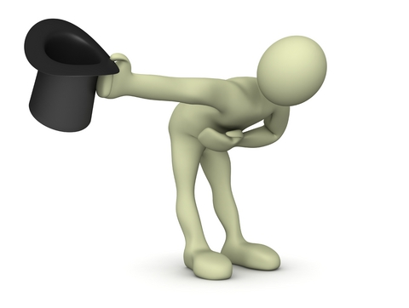
JAY, Ros a Richard TEMPLAR. Velká kniha manažerských dovedností. Praha: Grada, 2006. ISBN 80-247-1279-2.
DĚKUJEME ZA POZORNOST!

